Slide 1
Welkom havo 3.

Slide 2
Agenda:
Kennismaking / wie ben ik.
Benodigdheden/werkwijze.
PTA
Starten met de lesbrief.

Slide 3
Kennismaking/ wie ben ik.
Bas Jacobs (docent economie en M en O).
28 jaar.
Kom oorspronkelijk uit Leiderdorp (naast Leiden, naast Den Haag).
Eerst havo gedaan → vwo gedaan. Economie en bedrijfseconomie gestudeerd, toen behaviour economics gemasterd. Toen mijn lesbevoegdheid economie gehaald in Nijmegen, nu bezig met lesbevoegdheid M en O
Heb berucht slechte spelling.
Vragen?
Wat vind ik allemaal goed:

Slide 4
Benodigdheden. / werkwijze.
Je boekje
Structuur tijdens de les:
Herhaling theorie vorige les (nabespreken huiswerk).
Nieuwe theorie.
Zelfstandig lezen/maken opgaves.
Nabespreken opgaves. (stap 2/3/4 herhalen)
Nabespreken les. (opgeven huiswerk)

Slide 5
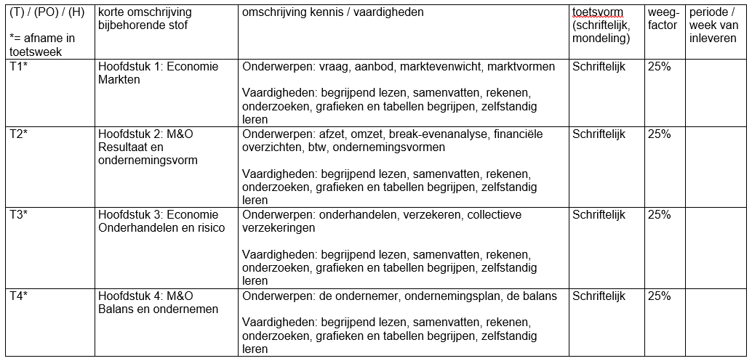
PTA

Slide 6
Wat is economie?
Bedenk eens voor jezelf in 1 minuut waar je aan denkt bij het woord economie
En bij het schoolvak economie.

Slide 7
bron: AD
Wel of geen economie?
Wel of niet schoolvak economie?

Slide 8
Wel of geen economie?
Wel of niet schoolvak economie?

Slide 9
Start met het boekje:
Eerste hoofdstukken printen we voor jullie uit, aangezien het boekje nog niet geleverd is.
Vandaag:
markt en vraag.
Substitutie en complementariteit

Slide 10
Lees paragraaf markt en vraag, betalingsbereidheid en markt.
5
4
3
1
2
Hiervoor 5 minuten de tijd.
De eerste 3 minuten lees/werk je zelfstandig.
Daarna mag je overleggen.

Slide 11
Wat is een markt?
Een plek waar vraag en aanbod samenkomen
Een concrete markt is een fysieke plek (de markt van groente en fruit)
Een abstracte markt is een niet fysieke plek (bijvoorbeeld marktplaats of bol.com)
Wat bepaald hoeveel producten je meeneemt naar deze markt.?
Persoonlijke voorkeur, concurrerende producten, concurrenten, budget klant, weer/seizoen.
Wat is betalingsbereidheid?
Hoeveel de klanten (noemen we bij economie consumenten) bereid zijn maximaal te betalen.
Waarom wil de aanbieder de betaling bereidheid kennen van de consumenten?
Dan weet die de maximale prijs die hij kan vragen voor zijn producten.

Slide 12
Beantwoord vragen 2 t/m 5.
5
4
3
1
2
Hiervoor 5 minuten de tijd.
De eerste 3 minuten lees/werk je zelfstandig.
Daarna mag je overleggen.

Slide 14
Beantwoord vragen 6 t/m 8.
5
4
3
1
2
Hiervoor 5 minuten de tijd.
De eerste 3 minuten lees/werk je zelfstandig.
Daarna mag je overleggen.

Slide 18
Wat hebben we tot nu toe gezien?
Een markt is een plek waar vraag en aanbod samenkomen
Een concrete markt is een fysieke plek (de markt van groente en fruit)
Een abstracte markt is een niet fysieke plek (bijvoorbeeld marktplaats of bol.com)
Het aanbod van producten wordt bepaald door: persoonlijke voorkeur, concurrerende producten, concurrenten, budget klant, weer/seizoen.
Betalingsbereidheid is hoeveel de klanten (noemen we bij economie consumenten) bereid zijn maximaal te betalen.
Wanneer de aanbieder de betaling bereidheid weet van de consument weet hij de maximale prijs die hij kan vragen voor zijn producten. (als hij concurrentie heeft, moet die mogelijk wel ze prijs lager maken dan de maximale prijs)

Slide 19
Lees paragraaf Substitutie en complementariteit
5
4
3
1
2
Hiervoor 5 minuten de tijd.
De eerste 3 minuten lees/werk je zelfstandig.
Daarna mag je overleggen.

Slide 20
Wat waren substitutiegoederen?
Goederen die elkaar vervangen, denk aan koffie en thee, sinaasappels en ander fruit.
Wat waren complementaire goederen?
Goederen die je vaak samen nodig hebt, die elkaar aanvullen, denk aan koffie en koffiemelk, mobiele telefoon en oplader.
De prijsontwikkeling van goederen heeft verschillende effecten afhankelijk of het complementaire goederen of substitutiegoederen zijn.

Slide 21
Maak vragen 2 t/m 5.
5
4
3
1
2
Hiervoor 5 minuten de tijd.
De eerste 3 minuten lees/werk je zelfstandig.
Daarna mag je overleggen.

Slide 24
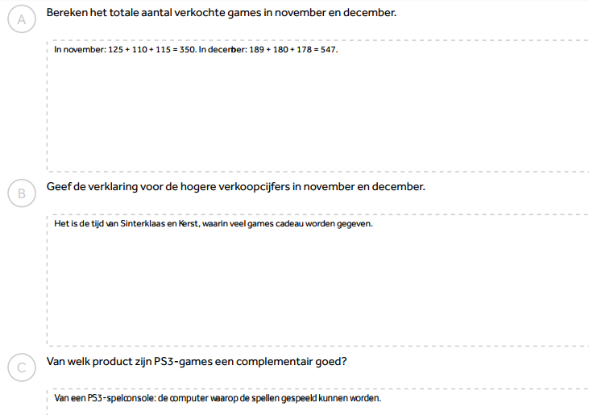

Slide 26
Maak vragen 6 en 7.
5
4
3
1
2
Hiervoor 5 minuten de tijd.
De eerste 3 minuten lees/werk je zelfstandig.
Daarna mag je overleggen.

